Slide 1
JSON Web Tokens
Authentication & Authorization using .NET 6

Slide 2
What is?
JSON Web Token (JWT) is a compact, URL-safe way for securely transmitting information between parties.
Information is encoded as a JSON Object, that is used as the payload of a JSON Web Signature (JWS) structure or as a plain text of a JSON Web Encryption (JWE) structure, enabling the claims to be digitally signed or integrity protected with a Message Authentication Code (MAC).
Notes:
Es un estandar para transmitir informacion de manera segura.
La informacion está definida como un objeto json, el cual puede venir firmado para asegurar la integridad de los datos.

Slide 3
When to use JSON Web Tokens?
Authorization: This is the common choice to use JWT. You can send the JWT in every request to the backend that will allow you to access to the resources that are permitted with the token.
Information Exchange: Because JSON Web Tokens can be signed, you can be sure that senders are who they say they are. Also, you can verify that the content hasn’t been modify.

Slide 4
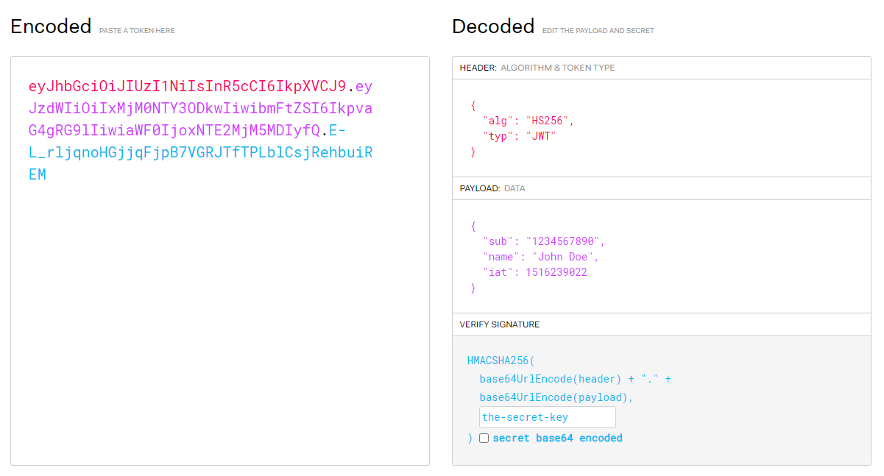
Structure
Header
Payload
Signature
Notes:
El header consiste en dos partes: el tipo de token que es en este caso JWT y el algoritmo que se usa para firmar que en el ejemplo se usa HS256.
El payload es la segunda parte de nuestro token y contiene los claims que generalmente contienen informacion sobre el usuario e informacion adicional.
Existen 3 tipos de claims, los registrados, publicos y privados.
Registrados: son los que están previamente definidos, que si bien no son obligatorios son recomendados ya que nos proveen de un set de claims utiles. Como por ejemplo iss (issuer), exp (expiration time), aud (audience) entre otros. Ya vamos a entrar un poco más en ese tema.
Publicos: Estos pueden ser difinidos por quienes van a usar JWTs, pero para evitar problemas con los registrados deben ser definidos en el Registro de tokens de IANA o deben ser definidos como una URI que sea collision resistant.
Privados: Estos son claims customs para compartir informacion entre 2 o más entidades que los implementen.
Signature: Es una combinacion entre el header base url encoded, el payload base url encoded y un secret. Se usa para verificar que el mensaje no fue modificado en el camino, y en el caso de los tokens que son firmados con una llave secreta se puede verificar que quien envoi el JWT sea quien dice ser.

Slide 5
Demo Flow
API
Client App
1. User tries to log in
Auth Service
2. JWT is returned with the user info
3. JWT is sent with every request to access protected data
Protected Service
4. If JWT and claims are valid, protected data will be sent to client

Slide 6
DEMO

